Slide 1
ГАПОУ ИО «Ангарский техникум строительных технологий»
КУРСОВАЯ РАБОТА
Разработка веб-сервиса «Интернет-магазин компьютеров»
Разработал: Ошаров Ю.О.
Руководитель: Денисюк А.В.
Ангарск, 2026

Slide 2
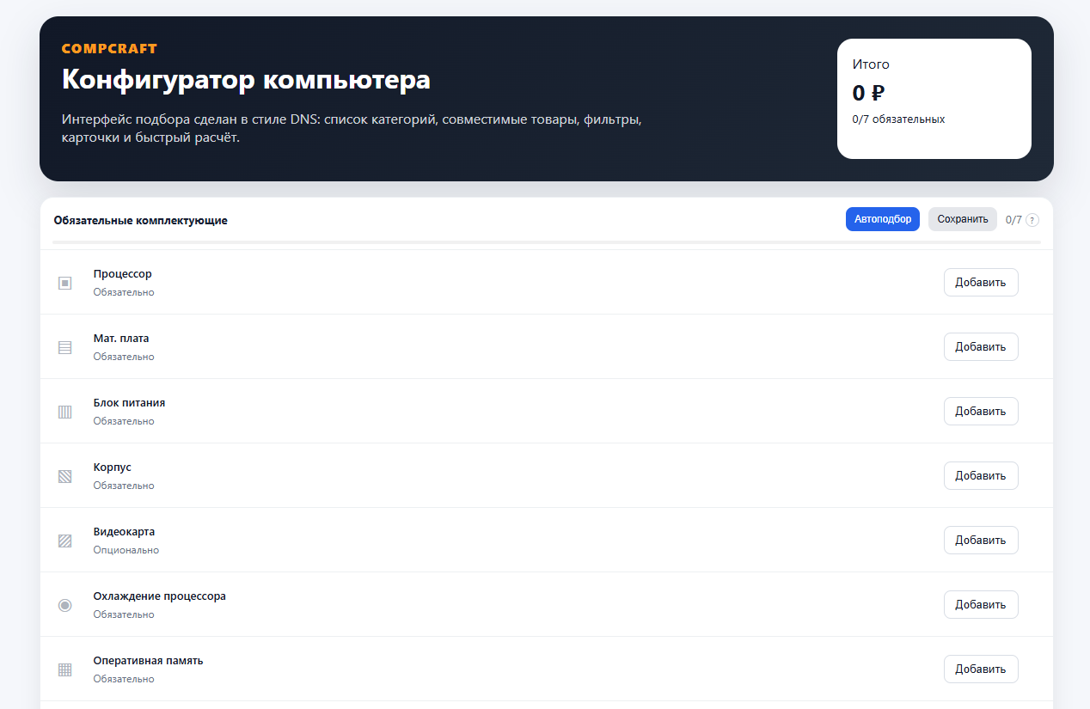
Актуальность темы
● Персональный компьютер — основной инструмент для учёбы, работы, программирования и игр
● Самостоятельная сборка ПК требует знаний о совместимости комплектующих
● Ошибки при подборе ведут к несовместимости компонентов и финансовым потерям
● Существующие интернет-магазины часто не предлагают проверку совместимости
● Необходим удобный инструмент для подбора и проверки конфигурации ПК онлайн
📷 Скриншот главной страницы

Slide 3
Цель и задачи
1. Изучить предметную область интернет-магазинов комплектующих
2. Рассмотреть основы клиент-серверной архитектуры
3. Обосновать выбор стека: Vue, Express, MySQL, Docker
4. Спроектировать структуру клиентской и серверной частей
5. Разработать базу данных для хранения данных
6. Реализовать авторизацию с хешированием паролей (bcrypt)
7. Реализовать каталог, конфигуратор ПК, проверку совместимости
8. Обеспечить развёртывание через Docker
🎯 Цель работы
● Разработка веб-приложения интернет-магазина
● компьютеров с возможностью подбора и
● сохранения конфигураций ПК

Slide 4
Предметная область
🖥️ Каталог комплектующих
⚙️ Конфигуратор ПК
👤Пользовательский сервис
🔧 Админ-панель
● Процессоры, видеокарты, материнские платы
● Оперативная память, блоки питания, корпуса
● Характеристики и цены каждого товара
● Пошаговый подбор комплектующих
● Автоматическая проверка совместимости
● Расчёт итоговой стоимости сборки
● Регистрация и авторизация
● Личный профиль пользователя
● Сохранение нескольких конфигураций
● Управление каталогом товаров
● Редактирование характеристик
● Контроль данных пользователей
Особенность: комплектующие имеют сложные связи — процессор ↔ сокет, ОЗУ ↔ тип памяти, БП ↔ мощность

Slide 5
Выбор технологий
Vue 3
Express
MySQL
Docker
bcrypt
Клиентский фреймворк
Серверный фреймворк
База данных
Контейнеризация
Безопасность
● Компонентный подход
● Реактивные данные
● Маршрутизация (Vue Router)
● Сборка через Vite
● Маршрутизация API
● Middleware
● Контроллеры
● Обработка ошибок
● Реляционная модель
● SQL-запросы
● Связи между сущностями
● Целостность данных
● Dockerfile
● docker-compose.yml
● Nginx
● Volume для данных
● Хеширование паролей
● Использование соли
● Необратимый процесс
● Защита от утечек

Slide 6
Архитектура приложения
Клиент-серверная архитектура · Разделение Frontend / Backend / Database
Frontend (Vue 3 + Vite)
Backend (Express + Node.js)
Database (MySQL)
● main.js — точка входа
● App.vue — корневой компонент
● Компоненты, страницы, сервисы
● Vue Router — маршрутизация
● style.css — глобальные стили
● app.js — точка входа сервера
● routes/ — маршруты API
● controllers/ — обработчики
● models/ — модели данных
● middleware/ — проверка авторизации
● services/ — бизнес-логика
● config/ — настройки БД и сессий
● Таблица пользователей
● Таблица комплектующих
● Таблица конфигураций
● Таблица элементов конфигурации
● Таблица рекомендаций
● scripts/seed.js — тестовые данные
Пользователь → Vue → HTTP-запрос → Express → SQL → MySQL → Ответ → Обновление интерфейса

Slide 7
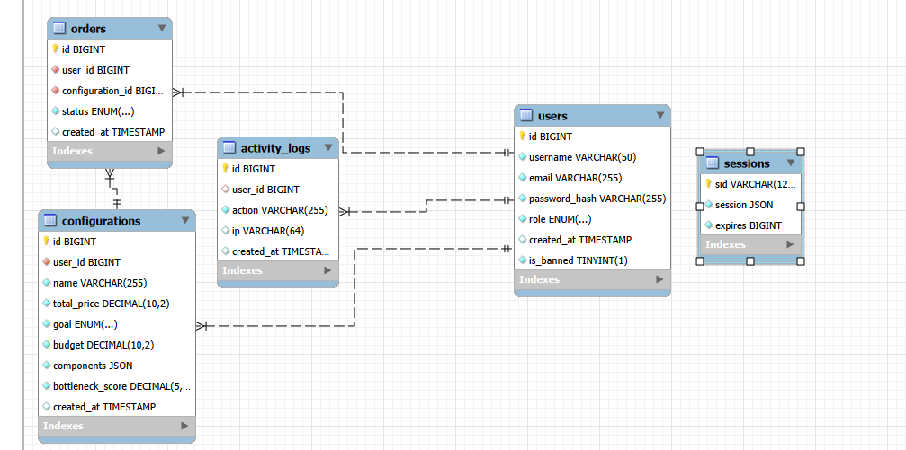
База данных MySQL
Пользователь
Комплектующее
Конфигурация
Рекомендации
● Имя
● E-mail
● Хеш пароля (bcrypt)
● Роль (user / admin)
● Название
● Категория
● Характеристики
● Цена
● Производитель
● Наличие
● Название сборки
● Владелец (FK)
● Дата создания
● Общая стоимость
● Назначение
● Подбор на основе выбранных
● компонентов
● Улучшение сборки

Slide 8
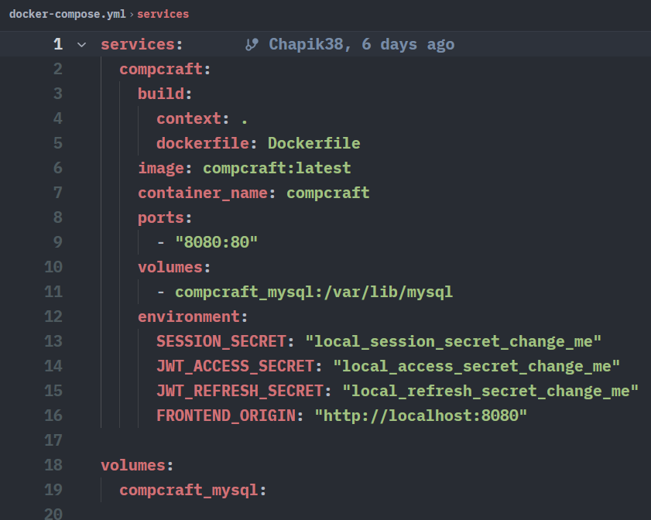
Docker — контейнеризация
● Приложение и зависимости упакованы в изолированные контейнеры
● Запуск без ручной установки Node.js, MySQL и настройки окружения
● Единообразная среда на любой машине
● Удобно для командной разработки и деплоя
Dockerfile
docker-compose.yml
nginx.conf
● Образ Node.js
● Копирование файлов
● Установка зависимостей
● Команда запуска
● Сервис: backend (Express)
● Сервис: db (MySQL)
● Порты и переменные окружения
● Volume для данных
● Проксирование запросов
● Раздача статики
● Маршрутизация frontend/backend

Slide 9
Основной функционал
🖥️ Каталог комплектующих
⚙️ Конфигуратор ПК
🔐 Авторизация
● Просмотр всех категорий товаров
● Фильтрация по категории, цене, названию
● Подробная карточка каждого компонента
● Пошаговый подбор комплектующих
● Автоматическая проверка совместимости
● Расчёт общей стоимости сборки
● Регистрация по e-mail
● Вход с проверкой bcrypt
● Разделение ролей (user / admin)
👤 Профиль пользователя
🔧 Админ-панель
💡 Рекомендации
● Редактирование данных профиля
● Просмотр сохранённых сборок
● Управление конфигурациями
● Добавление комплектующих
● Редактирование характеристик
● Управление пользователями
● Автоподбор компонентов
● Улучшение текущей сборки
● На основе выбранных комплектующих

Slide 10
Итоги и выводы
✅ Результаты работы
📝 Выводы
● Разработано полноценное веб-приложение CompCraft
● Реализована клиент-серверная архитектура (Vue + Express)
● Спроектирована и реализована база данных MySQL
● Реализован каталог, конфигуратор ПК, проверка совместимости
● Реализована авторизация с хешированием bcrypt
● Настроена контейнеризация через Docker
● Все поставленные задачи курсовой работы выполнены
● Цель работы достигнута — создан интернет-магазин с конфигуратором
● Приложение может использоваться как учебный пример веб-разработки
● Проект демонстрирует навыки работы с современным стеком технологий
🚀 Практическая значимость
● Готовое веб-приложение для интернет-магазина компьютерных комплектующих с конфигуратором и проверкой совместимости
● Может применяться как основа для реального коммерческого проекта или как учебный пример клиент-серверной архитектуры
Спасибо за внимание!

